Slide 1


Топ самых прослушиваемых песен за январь-август 2023 года
Анализ данных
гр. IA-213, ст. Морозова Евгения

Slide 2

>> Описание датасета
Датасет представляет собой список самых прослушиваемых песен в Spotify, Deezer, Shazam и Apple Music с января по август 2023 года. Присутствуют следующие поля:
Название песни;
Исполнитель;
Количество вовлечённых исполнителей;
Дата выпуска;
Количество плейлистов Spotify, Apple Music и Deezer, в которые была включена песня;
Лад: мажор или минор;
Наличие и позиция песни в чартах Spotify, Apple Music, Deezer, Shazam
и т. д.

Slide 3

>> Цели и задачи
Представление информации в графиках.
Проведение разведочного анализа данных (Exploratory Data Analysis) по различным категориям.
Разработка различных моделей на основе выбранного датасета.

Slide 4

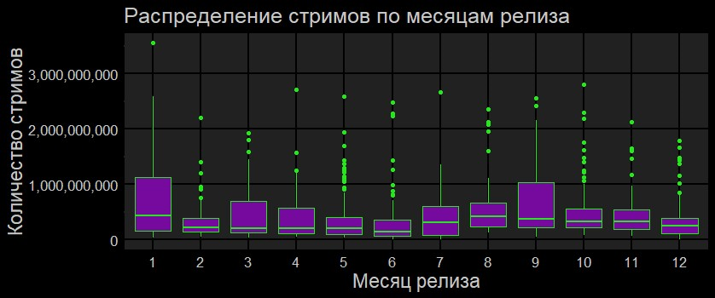
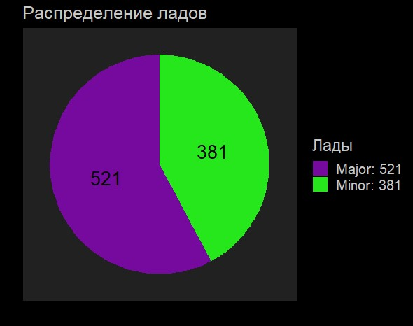
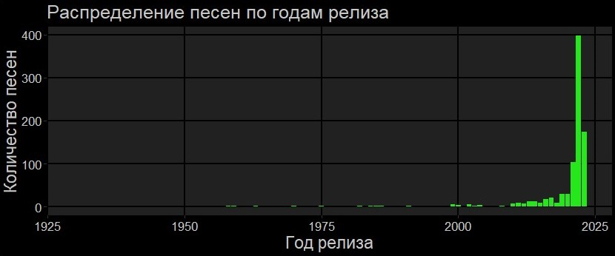
>> Представление данных в графиках

Slide 5
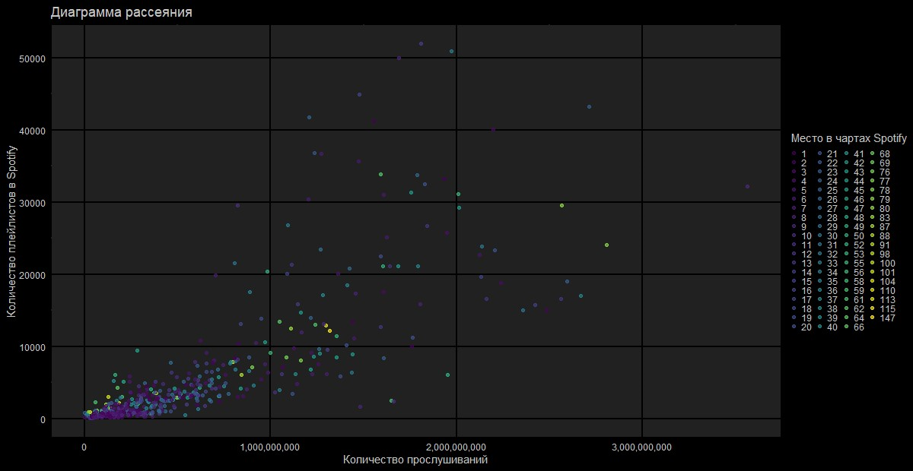
>> Представление данных в графиках

Slide 6
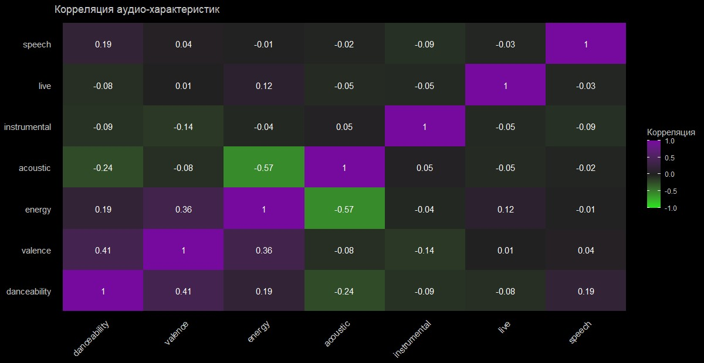
>> Представление данных в графиках

Slide 7
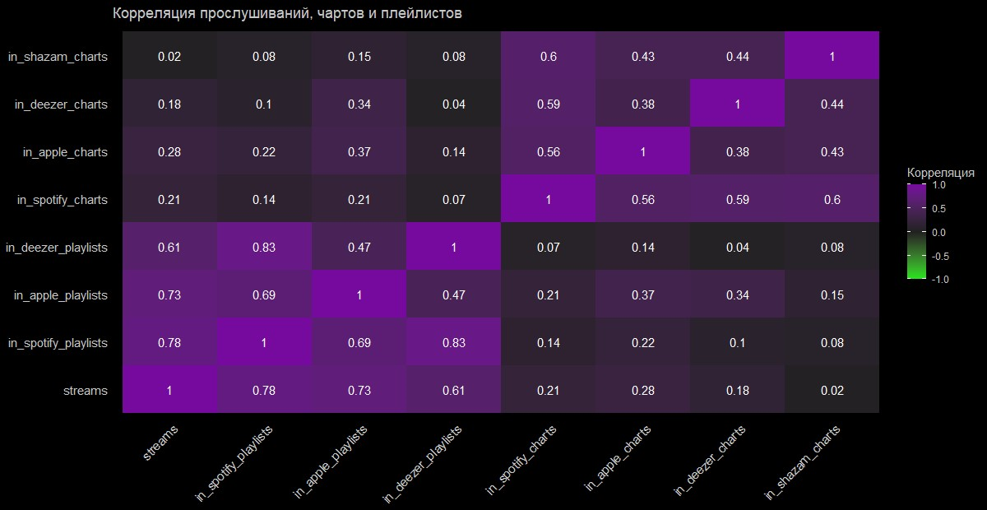
>> Представление данных в графиках

Slide 8
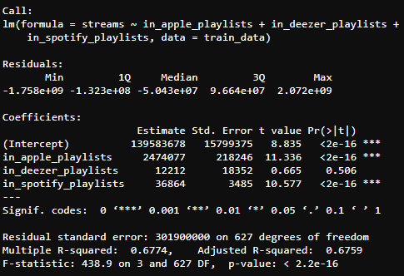
>> Модель линейной регрессии (70:30)
Multiple R-squared (R²) показывает долю дисперсии streams, объяснённую моделью. В данной модели 67.74% изменчивости streams объясняется вариациями в in_apple_playlists, in_deezer_playlists, in_spotify_playlists.
Adjusted R-squared корректирует R², чтобы избежать завышенных оценок качества модели при добавлении новых переменных. Здесь это значение очень близко к R².
F-statistics используется для проверки валидности модели. Значение 438.9 с p-value 2.2e-16 свидетельствует о том, что модель в целом валидна.

Slide 9
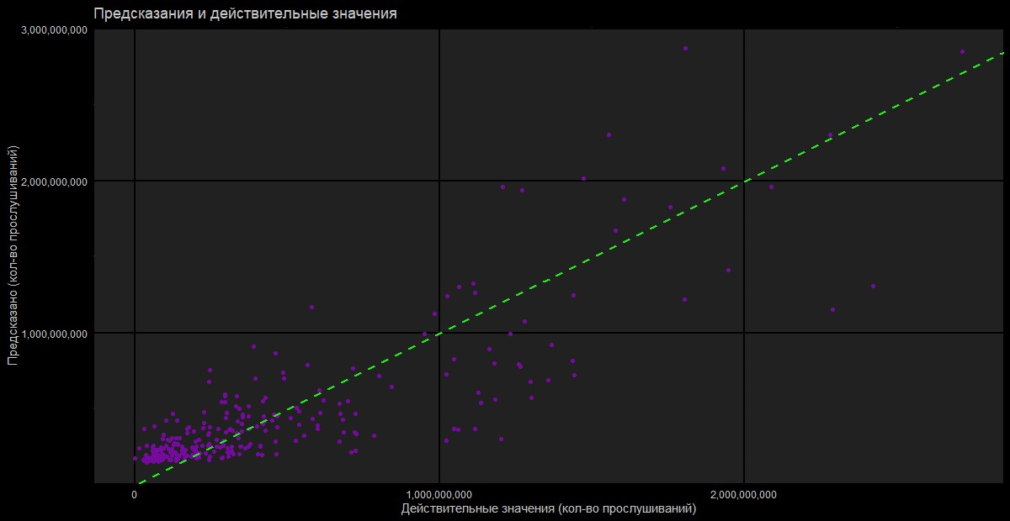
>> График предсказаний

Slide 10
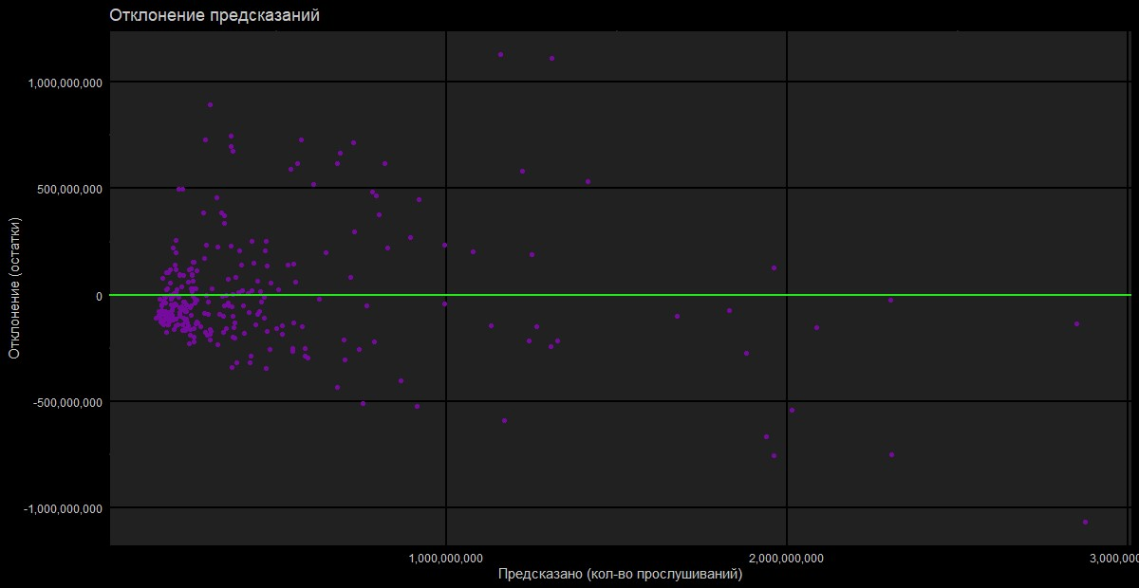
>> График остатков

Slide 11

>> Сравнение моделей
Линейная регрессия: MSE = 7.442487e+16; RMSE = 272809213
Древо решений: MSE = 7.265298e+16; RMSE = 269542161
Случайный лес: MSE = 5.201319e+16; RMSE = 228063998
Чем меньше значения MSE и RMSE, тем лучше. Таким образом, лучше всего показала себя модель случайного леса (Random Forest).
>> Выводы
Проведённый анализ позволил установить корреляцию некоторых колонок. Также были выявлены предпочтения слушателей в январе-августе 2023 года. Разработанные модели показали неплохой результат, значит, подобные датасеты могут использоваться для дальнейшего машинного обучения.

